Slide 1
Innovation ToolBox
Bringe deine Idee voran!

Slide 2
Wie kann ich die Idee auf Basis neuer Erkenntnisse weiterentwickeln?
Wie bewerte ich eine Idee schnell und verlässlich?
Innovation ToolBox
Problem-Solution-FIT
-Find the best Idea-

Slide 3
Innovation ToolBox
Einfluss neuer Erkenntnisse auf eure Geschäftsidee
Im Rahmen der ersten Phase habt ihr viel über eure potenziellen Kunden und euren Markt erfahren.
Einige Informationen haben wahrscheinlich auch zu neuen Erkenntnissen geführt.
Nun geht es darum, zu überprüfen, ob die neuen Erkenntnisse Einfluss auf den Erfolg eurer Geschäftsidee nehmen.
Nachfolgend findet ihr Möglichkeiten diese Risiken abzuschätzen und im weiteren Verlauf Lösungsansätze zu finden.

Slide 4
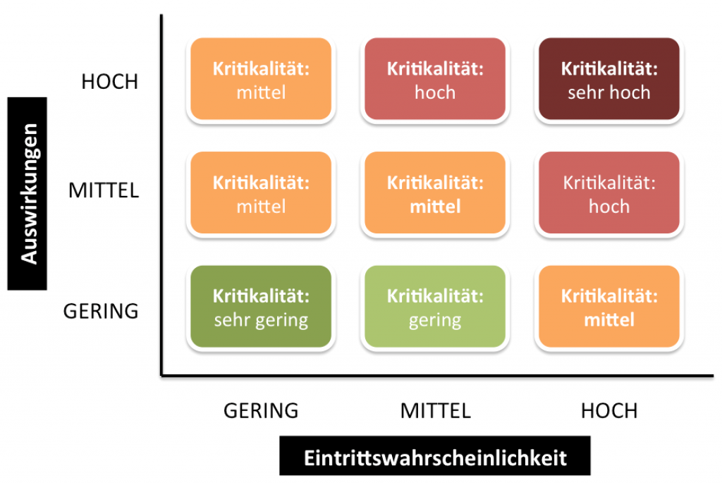
Risikoanalye
Innovation Tool-Box
Anlass / Situation
Durchführung
Pros & Cons
Eine Risikoanalyse benötigt ihr immer dann, wenn ihr mit möglichen Ereignissen in der Zukunft konfrontiert seid, die wenn sie eintreten, euer Vorhaben negativ beeinflussen werden
Als junges Startup ergeben sich viele Unsicherheiten & mögliche Risiken die hinsichtlich der Einflussnahme auf den Erfolg analysiert werden müssen
Mit dem Ergebnis einer Risikoanalyse lassen sich mögliche Änderungen an dem Lösungskonzept oder Strategie zur Umgehung entwickeln
Risikoidentifikation
Zu Beginn ist es wichtig, möglichst alle zukünftigen Risiken zu identifizieren, die Einfluss auf den Erfolg des Startups haben könnten. Beispielsweise lassen sich nach jeder Phase die neuen nutzen, wie die Erkenntnisse des Customer-Problem-FITs und der Market Attractiveness. Zusätzlich können die Risiken geclustert werden z.B. in rechtliche Risiken, wettbewerbliche Risiken, Kundenrisiken, Produkt & Umsetzungsrisiken etc.
2. Risikoanalyse
Sind die Risiken identifiziert, folgt die Analyse der Risiken. Als Startup habt ihr nicht unendlich Ressourcen und generell sind Risiken immer mit Unsicherheiten verbunden. Deswegen ist es wichtig bei der Analyse sowohl Rechercheergebnisse heranzuziehen, als auch die Meinung von weiteren Personen bzw. Experten heranzuziehen. Ziel einer Risikoanalyse ist es nicht, Risiken komplett auszuschließen, das ist im Startup-Kontext nicht möglich, sondern für den Eintritt der Risiken gewappnet zu sein und die Auswirkungen durch Maßnahmen zu reduzieren.
Üblicherweise werden die Risiken anhand einer Matrix zugeordnet, die Auswirkungen und die Eintrittswahrscheinlichkeit abbildet. (s. Grafik links)
3. Auswertung & Umsetzung
Nachdem die Risiken analysiert und in der Matrix zugeordnet wurden können die Ergebnisse im Problemlösungsprozess berücksichtigt werden. Für Risiken, die eine hohe Auswirkung und Eintrittswahrscheinlichkeit haben, sollte ein Weg gefunden werden diese zu Umgehen d.h. die Lösungsgestaltung zu überarbeiten.
Übersicht über relevante Einflussfaktoren für den Erfolg einer Lösung
Kontinuierliche Betrachtung schützt vor „Überraschungen“ und schützt vor großen Risiken
Leicht verständlich und einfach durchführbar
Die Zukunft lässt sich nie vollkommen vorhersagen und dementsprechend die Risken einordnen
Quelle: https://www.smartfounders.de/risikomanagement-fuer-startups/

Slide 5
Value Proposition Canvas
Innovation Tool-Box
Anlass / Situation
Durchführung
Pros & Cons
Das Value Proposition Canvas setzt du ein, wenn du deine Lösung bzw. das Leistungsversprechen deiner Lösung auf Basis der Probleme & Bedürfnisse deiner Zielgruppe weiterentwickeln möchtest
Das Value Proposition Canvas ist eine punktuelle Weiterentwicklung der Business Model Canvas
Das Werte bzw. Leistungsversprechen ist essentiell für den Markterfolg, da Mängel in diesem Bereich der häufigste Grund für ein Scheitern ist bei neuen Produkten
Aufbau:
Das Value Proposition Canvas ist in zwei Bereiche aufgeteilt.
Auf der rechten Seite befindet sich dein ausgewähltes Kundensegment.
Innerhalb der linken Seite liegt die Value Proposition deiner Problemlösung. Hier zeigst du detailliert das Leistungsversprechen auf, welches die Bedürfnisse deiner Zielgruppe adressiert.
Kundensegmente
Hier betrachtest du immer nur ein Kundensegment. D.h. du entwickelst diesen Teil für jede Kundengruppe/ Persona extra. Das ermöglicht dir eine spezifische Übersicht, welche Leistungsbestandteile welche Kundengruppe adressiert.
Die Zielgruppe wird aus drei verschiedenen Blickwinkeln betrachtet:
1. Customer Jobs
Hier werden die Aufgaben und Ziel beschrieben, die der Kunde erreichen möchte. Das sind funktionale, emotionale und soziale Bedürfnisse bzw. Ziele.
2. Pains
Hier werden die Probleme und Herausforderungen aufgelistet, die der Kunde beim erledigen der Aufgaben aktuell besitzt. Was bereitet dem Kunden Kopfschmerzen, warum ist er frustriert
3. Gains
Welche positiven Erlebnisse und Ergebnisse erzielt der Kunde beim Erledigen seiner „Customer Jobs“. Was macht den Kunden glücklich? Was ist für den Kunden ein Erfolg?
Sehr übersichtlich und leicht verständlich
Subjektive Einschätzungen möglich

Slide 6
Value Proposition Canvas
Innovation Tool-Box
Anlass / Situation
Durchführung
Pros & Cons
Das Value Proposition Canvas setzt du ein, wenn du deine Lösung bzw. das Leistungsversprechen deiner Lösung auf Basis der Probleme & Bedürfnisse deiner Zielgruppe weiterentwickeln möchtest
Das Value Proposition Canvas ist eine punktuelle Weiterentwicklung der Business Model Canvas
Das Werte bzw. Leistungsversprechen ist essentiell für den Markterfolg, da Mängel in diesem Bereich der häufigste Grund für ein Scheitern ist bei neuen Produkten
Value Proposition
Jetzt weißt du was der Kunde erreichen möchte, welche Probleme er hat und was ihn/sie glücklich macht. Jetzt geht es darum zu schauen, ob deine Lösung bzw. Leistungsversprechen die gesammelten Ergebnisse in den jeweiligen Feldern auch adressiert. Das Ziel muss ein möglichst großer FIT sein.
Die Value Proposition wird aus drei verschiedenen Blickwinkeln betrachtet:
1. Produkte und Services
Hier zählst du die bedeutenden Leistungsmerkmale auf die deine Lösung besitzt um die Customer Jobs deiner Kundengruppe zu erfüllen.
2. Pain Relievers
Hier zeigst du auf wie die Pains deiner Kunden durch deine Lösung minimiert werden. Ziel muss es sein, dass deine Lösung die Sorgen der Kunden nimmt.
3. Gain Creators
Wie schaffst du bei deinen Kunden eine konkreten Mehrwert? Worüber freuen die Kunden sich bei deiner Lösung? Zeige auf welche Merkmale deine Kunden begeistern.
Ziel der Value Proposition Canvas ist es eine Lösung/ Werteversprechen zu entwickeln, die den Ansprüchen und Bedürfnissen der Kunden gerecht wird und vollständig adressiert. Das die die Grundvoraussetzung um am Ende mit dem Produkt erfolgreich zu sein.
Sehr übersichtlich und leicht verständlich
Subjektive Einschätzungen möglich

Slide 7
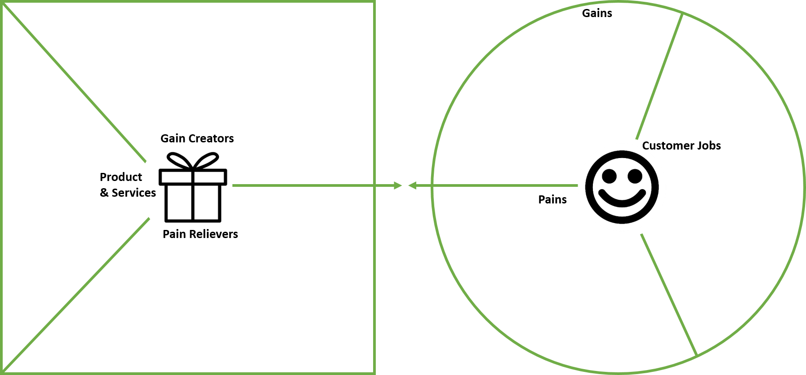
Template Value Proposition Canvas
Innovation Tool-Box
FIT

Slide 8
Kreativitätstechniken helfen euch für ein Problem passende Lösungsansätze zu finden.
Das kann der Fall sein, wenn ihr beispielsweise herausgefunden habt, dass eure potenziellen Kund:innen ein anderes Problem haben, als ihr ursprünglich gedacht habt oder
ihr sonst auf Herausforderung oder Risiken gestoßen seid, die es zu bewältigen gilt.
Innovation ToolBox
Lösungsentwicklung

Slide 9
6-Thinking-Hats
Innovation Tool-Box
Anlass / Situation
Durchführung
Pros & Cons
Kreativitätstechnik auf Basis eines Rollenspiels
Individuelles Denken soll durch Verknüpfung von Denkprozessen angeregt werden
Modifikation/Verbesserung vorhandener Ideen/Produkte/Dienstleistungen
Ausgangspunkt der Methode liegt in der Annahme, dass das Gehirn in unterschiedlichen Weisen denkt, die bewusst angesteuert werden können.
Blau: ordnendes, moderierendes Denken: Überblick über die Prozesse (,Big Picture‘)
Weiß: analytisches Denken: Konzentration auf Tatsachen (objektiv)
Rot: emotionales Denken, Empfinden: Konzentration auf Gefühle und Meinungen (subjektiv)
Schwarz: kritisches Denken: Risikobetrachtung, Probleme, Skepsis, Kritik und Ängste (kritisch)
Gelb: optimistisches Denken: was ist das Best-Case Szenario (spekulativ)
Grün: kreatives, assoziatives Denken: neue Ideen, Kreativität (konstruktiv)
Bei moderierter Diskussion können die Teilnehmer zum Beispiel zu: „Jetzt hätte ich gern ein paar grüne Beiträge.“ aufgefordert werden.
Bei unmoderierter Diskussion kündigen die Teilnehmer die Art ihres Beitrags durch die Farbwahl an: „Ich setze jetzt den blauen Hut auf und schlage eine kurze Pause vor.“
Nutzung der menschlichen Fähigkeit des „Verstellens“
Viele Lösungsmöglichkeiten
Blickwinkelbetrachtung
Digital & Analog möglich
Entwicklung von Gruppendynamik
Übersteigerung der Rollen
Konsequente Einhaltung manchmal schwierig
Quelle: https://karrierebibel.de/de-bono-huete/
Quelle: https://xn--kreativittstechniken-jzb.info/ideen-generieren/die-6-denkhute-von-de-bono/

Slide 10
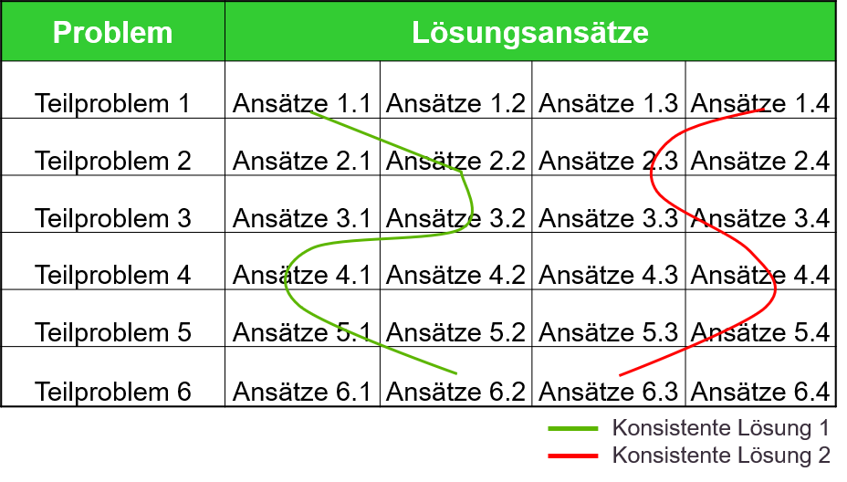
Morphologischer Kasten
Innovation Tool-Box
Anlass / Situation
Durchführung
Pros & Cons
1. Für eine Fragestellung/ein Problem werden die bestimmenden Merkmale
festgelegt und untereinander geschrieben
Hierbei ist darauf zu achten, dass die Merkmale unabhängig voneinander
sind und im Hinblick auf die Aufgabenstellung auch umsetzbar
(operationalisierbar) sind
2. Dann werden alle möglichen Ausprägungen des jeweiligen Merkmals
rechts daneben geschrieben
So entsteht eine Matrix, in der jede Kombination von Ausprägungen aller
Merkmale eine theoretisch mögliche Lösung ist
3. Danach wird aus jeder Zeile eine Ausprägung des Merkmals gewählt,
wodurch eine Kombination von Ausprägungen entsteht. Dies kann auf
zwei Arten erfolgen:
Systematisch: z. B. durch Anwendung der Multifaktorenmethode,
dabei wird die Anzahl der Merkmale und Ausprägungen beschränkt
Intuitiv: Der Bearbeitende betrachtet die Matrix und wählt aus jeder
Zeile eine Ausprägung. Der daraus entstehende Linienzug wird dann
ganzheitlich als alternative Lösung betrachtet
Dieser Auswahlprozess wird mehrmals durchgeführt. Mit den entstandenen
Kombinationen von Ausprägungen werden Ideen entwickelt
Kreativitätstechnik um komplexe Problemstellungen zu erfassen
Entwicklung neuer Produktideen oder -verbesserungen
Visualisierungsmöglichkeit anhand von Matrix-Darstellung
Für nahezu alle Problemstellungen geeignet
Vorurteilslose Betrachtung der Probleme
Originelle Lösungen möglich
Systematische Herangehensweise
Expertenwissen erforderlich
Ausarbeitung sehr zeitintensiv
Hoher Komplexitätsgrad, da viele Lösungsmöglichkeiten
Raum von vornherein begrenzt
Quelle: Eigene Darstellung, in Anlehnung an:
https://www.innovations-wissen.de/index.php?id=92
Quelle: Manfred Schulte-Zurhausen: Organisation. 3. Auflage. 2002, S. 562
Notes:
10

Slide 11
Morphologischer Kasten
Innovation Tool-Box
Problem/ Merkmale | Lösungsansätze/Ausprägungen
Teilproblem 1 | Ansatz 1.1 | Ansatz 1.2 | Ansatz 1.3 | Ansatz 1.4 | Ansatz 1.5
Teilproblem 2
Teilproblem 3
Teilproblem 4
Teilproblem 5
Teilproblem 6
Teilproblem 7
A-Ideen
B-Ideen
C-Ideen

Slide 12
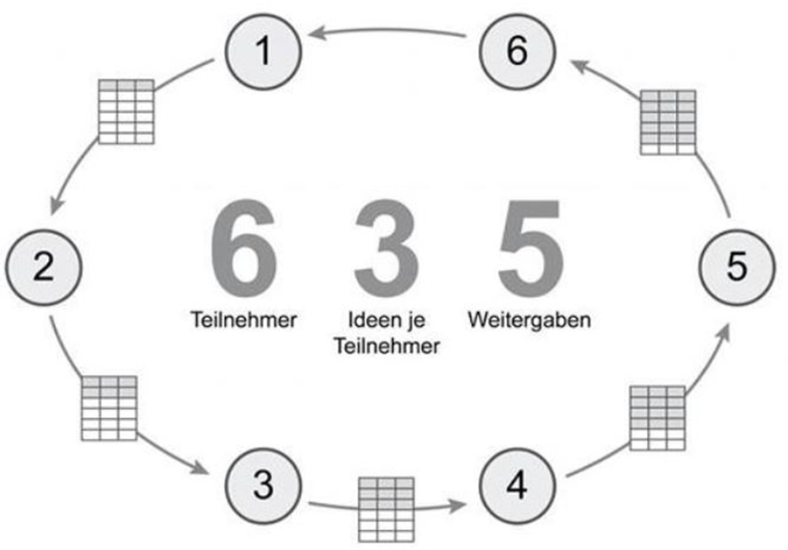
6-3-5 Brainwriting
Innovation Tool-Box
Anlass / Situation
Durchführung
Pros & Cons
Bei Anwendung der Methode 635 erhalten sechs Teilnehmer ein jeweils
gleich großes Blatt Papier. Dieses wird mit drei Spalten und sechs Zeilen
in 18 Kästchen aufgeteilt
Jeder Teilnehmer wird aufgefordert, in der ersten Zeile zu einer
gegebenen Fragestellung drei Ideen (je Spalte eine) zu formulieren
Jedes Blatt wird nach angemessener Zeit – je nach Schwierigkeitsgrad
der Problemstellung etwa drei bis fünf Minuten – von allen gleichzeitig,
im Uhrzeigersinn weitergereicht. Der Nächste soll versuchen, die bereits
genannten Ideen aufzugreifen, zu ergänzen und weiterzuentwickeln
Mit dieser Methode können üblicherweise innerhalb von 30 Minuten
maximal 108 Ideen entstehen:
6 Teilnehmer × 3 Ideen × 6 Durchläufe (bzw. 5 Weitergaben)
Kreativitätstechnik auf Basis des Brainstormings
Entwicklung neuer Produktideen oder -verbesserungen
Transformation der Brainstorming-Idee in schriftliche Form
Viele Ideen in kurzer Zeit
Automatische Protokollerstellung
Ideen können den Teilnehmern zugeordnet werden
Sehr einfache Durchführung
Mehrfachnennungen fast garantiert
Zeitvorgabe wirkt restriktiv
Manche Ideen eignen sich nicht
Quelle: https://www.zhaw.ch/de/engineering/institute-zentren/ine/
smart-city-leitfaden/werkzeug-ideengenerierung/brainwriting/
Quelle: stacey: 635 Brainwriting Method for Ideas Generation in Content Marketing

Slide 13
6-3-5 Brainwriting
Innovation Tool-Box
Jeder Teilnehmer formuliert in der ersten Zeile zu einer gegebenen Fragestellung drei Ideen (je Spalte eine)
Jedes Blatt wird nach angemessener Zeit –
je nach Schwierigkeitsgrad der Problemstellung
etwa drei bis fünf Minuten – von allen gleichzeitig,
im Uhrzeigersinn weitergereicht.
Der Nächste soll versuchen, die bereits
genannten Ideen aufzugreifen, zu ergänzen und weiterzuentwickeln
Teilnehmer | Idee 1 | Idee 2 | Idee 3
A-Ideen
B-Ideen
C-Ideen

Slide 14
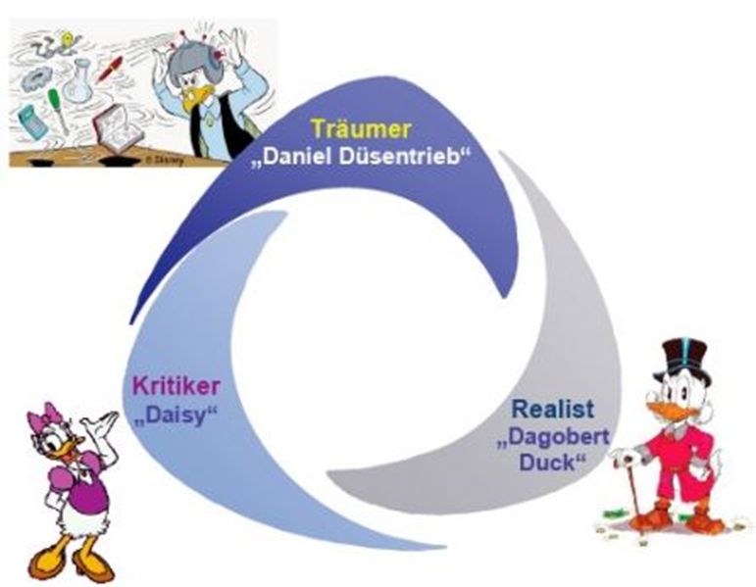
Walt-Disney-Methode
Innovation Tool-Box
Anlass / Situation
Durchführung
Pros & Cons
Kreativitätstechnik auf Basis eines Rollenspiels
Auswertung von Stärken & Schwächen einzelner Ideen
Nachdem die zu bewertende Idee ausgewählt wurde, durchlauft
ihr 3 Phasen und schlüpft dabei abwechselnd in verschiedene Rollen:
Der Träumer als Visionär & Ideenlieferant:
ist subjektiv orientiert und enthusiastisch, enthält sich aber
eines praktischen Urteils zu einer Idee oder Analyse
Der Realist als Macher:
nimmt einen pragmatisch-praktischen Standpunkt ein,
entwickelt Aktivitätenpläne und untersucht die notwendigen
Arbeitsschritte, -mechanismen und Voraussetzungen
Der Kritiker als Qualitäts-Manager & Fragensteller:
fordert heraus und prüft die Vorgaben der anderen.
Ziel ist konstruktive und positive Kritik, die hilft, mögliche Fehlerquellen
zu identifizieren
Tipp: Eine vierte Rolle (neutral) zur Moderation hinzuziehen
Einfache Durchführung
(digital & analog)
Mit Einzelpersonen oder Gruppen möglich
Problembetrachtung aus verschiedenen Blickwinkeln
Hohes Abstraktionsvermögen notwendig
Konsequente Einhaltung der Rollen manchmal schwierig
Quelle: https://rast.be/wp-content/uploads/2012/10/4-Kreativtechniken.pdf
Quelle: Robert B. Dilts, Todd Epstein, Robert W. Dilts: Know-how für Träumer: Strategien der Kreativität, NLP & modelling, Struktur der Innovation.

Slide 15
Beim Problemlösungsprozess entstehen meist
sehr viele Lösungen oder Lösungsmöglichkeiten.
Um sich dennoch für die beste Lösungsoption zu entscheiden helfen verschiedene Methoden.
Diese Methoden lernt ihr in diesem Abschnitt kennen.
Innovation ToolBox
Ideenbewertung

Slide 16
2x2 Matrix
Innovation ToolBox
Anlass/ Situation
Durchführung
Pros & Cons
Tool zur Priorisierung/Entscheidungsfindung aus verschiedenen Alternativen
Verwendung bei visueller Gegenüberstellung alternativer Geschäftsideen in den Dimensionen Komplexität und Kundenutzen
Sammlung der Alternativen: Die verschiedenen Alternativen werden zusammengestellt (z.B. Geschäftsideen, von denen nur einzelne verfolgt werden können).
Definition der Dimensionen: Die zwei Dimensionen der Matrix werden festgelegt
Kundenattraktivität / Kundenzugang (für Auswahl der Zielgruppe)
Kundennutzen / Komplexität (für Wahl einer Lösung)
Kundennutzen / Geschäftsnutzen (für Wahl einer Lösung)
Risiko / Unsicherheit (für Methodenwahl)
Aufstellung Matrix: Hierfür Koordinatensystem aufstellen und Achsen beschriften mit „high“ / „low“ und den festgelegten Dimensionen
Bewertung/Zuordnung der Alternativen in Matrix
Entscheidung über beste Alternative
Keine große Vorbereitungszeit
Entscheidungen rational, strukturiert und nachvollzieh-bar
Schnell und unkomplizierte Bewertung von Ideen
Keine Themeneinschränkung
Vergleichbarkeit zwischen einzelnen Alternativen
Bewertung kann sehr subjektiv ausfallen
Quellen: https://www.digihub-suedbaden.de/digitalnow-expertise/blog/2x2-matrix-methode; https://www.innofo3d.de/de/tools/testen/testen_howwownowmatrix.html

Slide 17
Dot Voting
Innovation ToolBox
Anlass/ Situation
Durchführung
Pros & Cons
Tool zur Priorisierung / Entscheidungsfindung
Zur schnellen und gemeinsamen Entscheidungsfindung
Ermöglicht Abstimmung innerhalb von Gruppen (visuelle Gesprächsgrundlage)
Meistens nach der Ideenfindungsphase
Überblick über Optionen schaffen: Mit einem Flipchart, Tafel, etc.
Diskussion/ Erläuterung: Abweichende Sichtweisen werden in der Gruppe diskutiert und Optionen vorgestellt, erarbeitet und besprochen um Missverständnisse über die Alternativen zu vermeiden.
Voting: Jeder Teilnehmer erhält eine vorher festgelegte Anzahl an Dots (oder auch Post-its) und verteilt diese nach belieben auf die Alternativen. -> wichtig: Voting erfolgt zeitgleich
Entscheidung: Die Alternative mit den meisten “Votes” wird ausgewählt.
Weiterentwicklung: Beste Alternative diskutieren und weiterentwickeln
Schnell und unkompliziert
Keine Themeneinschränkung
Geringer Aufwand
Jeder Teilnehmende entscheidet selbst
Bei keiner zeitgleichen Abstimmung, wird evtl. Mehrheit gefolgt
Ohne Begrenzung Punktverteilung auf Optionen kann es zur Verzerrung Gesamtergebnis kommen
Quellen: https://pollunit.com/de/tutorials/dot_voting; https://xn--kreativittstechniken-jzb.info/quadratisches-voting-statt-klassischem-dotvoting-fuer-fairere-abstimmungen/; https://xn--kreativittstechniken-jzb.info/ideen-bewerten-und-auswaehlen/dotmocracy/; https://www.openpm.info/display/openPM/Dot+Voting+-+Methode

Slide 18
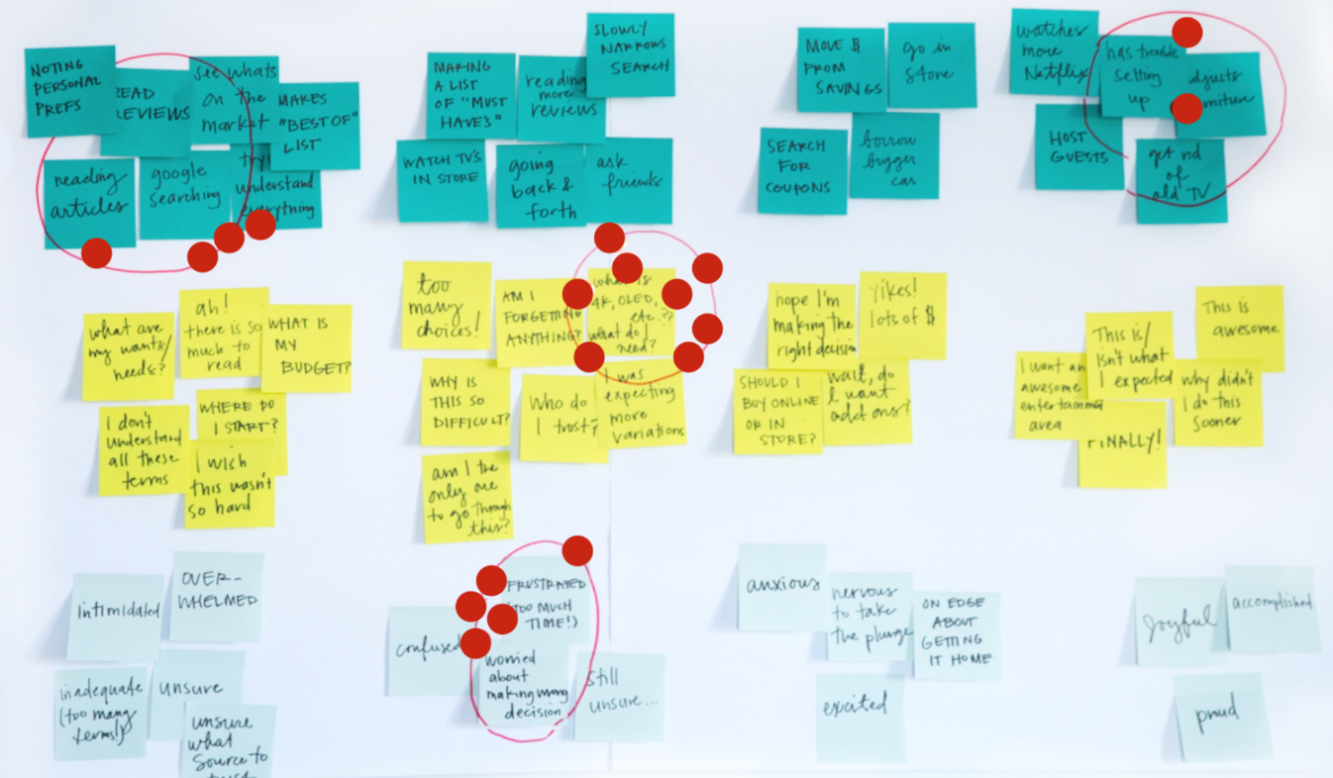
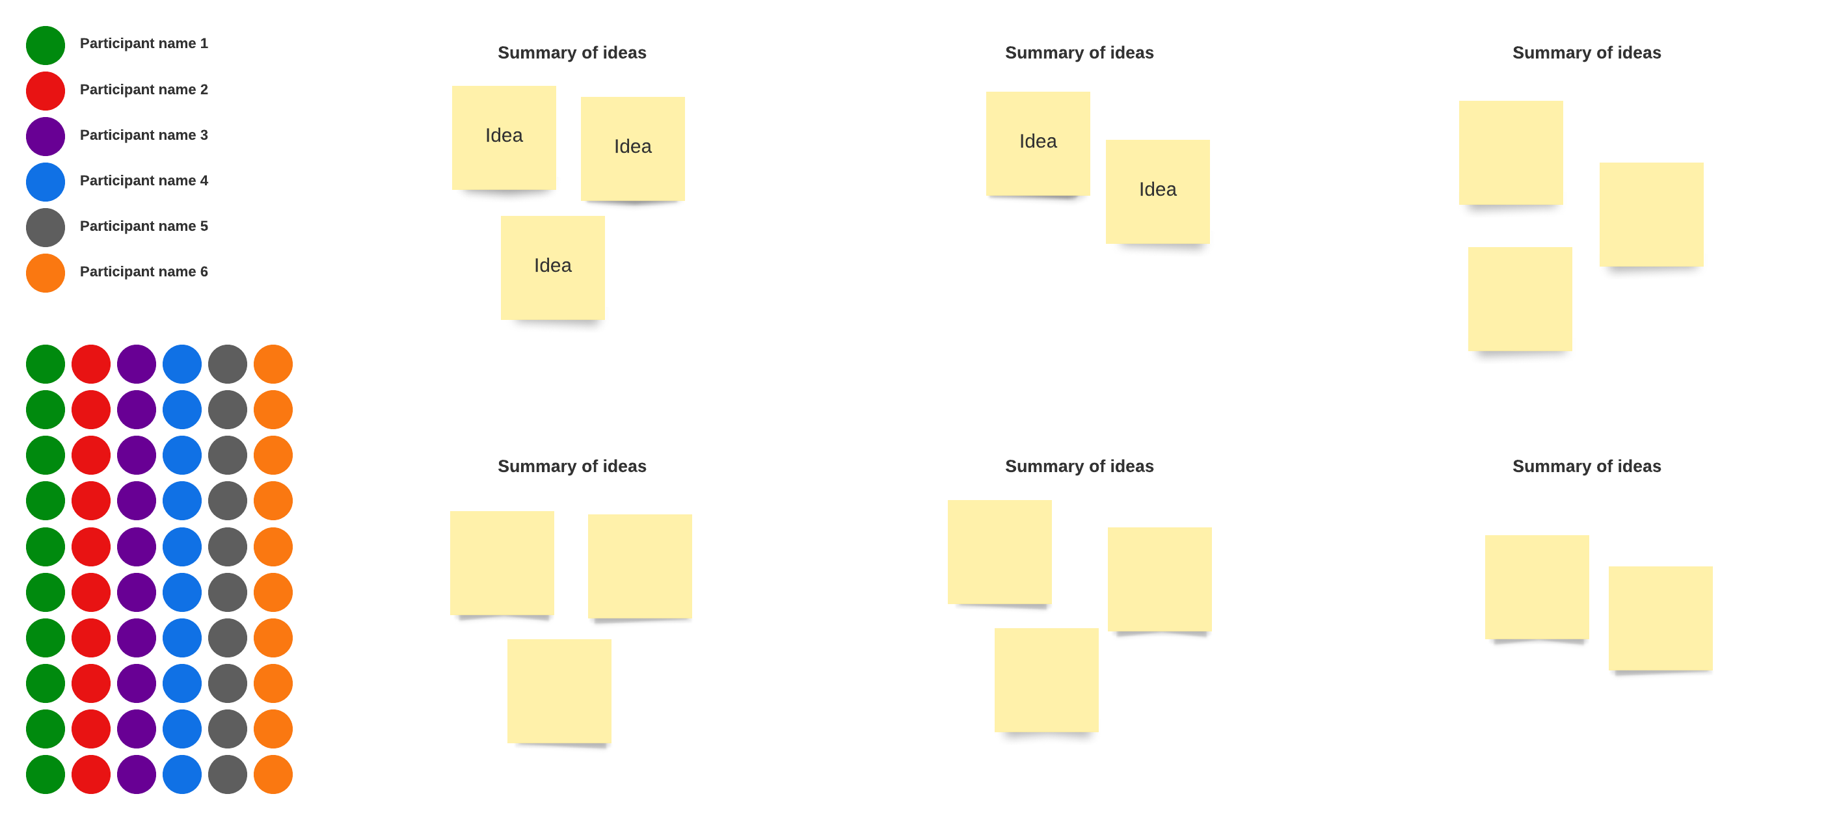
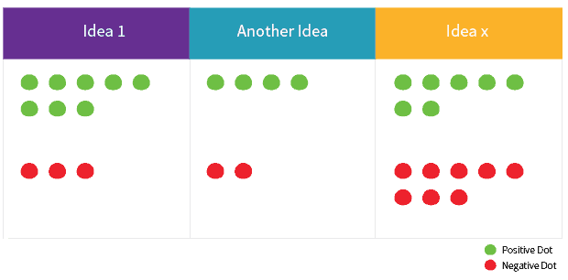
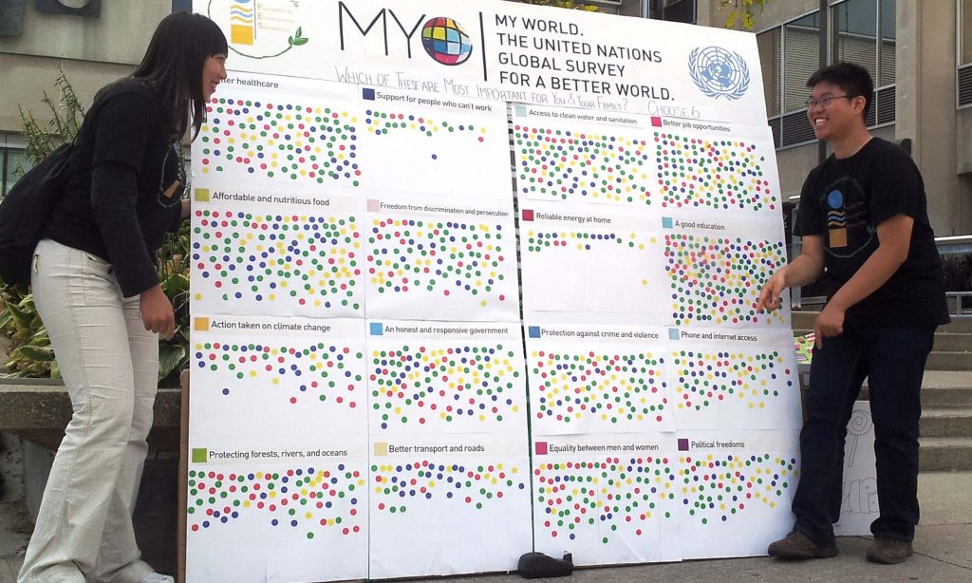
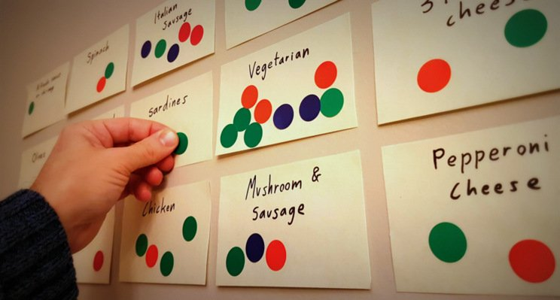
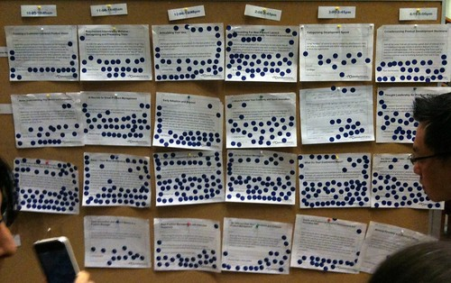
Dot Voting - Impressionen
Innovation Tool-Box
https://www.nngroup.com/articles/dot-voting/
https://lucidspark.com/blog/dot-voting
https://creativesolvers.com/methods/sticky-dots/
https://dotmocracy.org/
https://feedbackframes.com/not-dotmocracy/
https://gamestorming.com/dot-voting/

Slide 19
2x2 Matrix
Innovation ToolBox
Anlass/ Situation
Durchführung
Pros & Cons
Tool zur Priorisierung/Entscheidungsfindung aus verschiedenen Alternativen
Verwendung bei visueller Gegenüberstellung alternativer Geschäftsideen in den Dimensionen Komplexität und Kundenutzen
Sammlung der Alternativen: Die verschiedenen Alternativen werden zusammengestellt (z.B. Geschäftsideen, von denen nur einzelne verfolgt werden können).
Definition der Dimensionen: Die zwei Dimensionen der Matrix werden festgelegt
Kundenattraktivität / Kundenzugang (für Auswahl der Zielgruppe)
Kundennutzen / Komplexität (für Wahl einer Lösung)
Kundennutzen / Geschäftsnutzen (für Wahl einer Lösung)
Risiko / Unsicherheit (für Methodenwahl)
Aufstellung Matrix: Hierfür Koordinatensystem aufstellen und Achsen beschriften mit „high“ / „low“ und den festgelegten Dimensionen
Bewertung/Zuordnung der Alternativen in Matrix
Entscheidung über beste Alternative
Keine große Vorbereitungszeit
Entscheidungen rational, strukturiert und nachvollzieh-bar
Schnell und unkomplizierte Bewertung von Ideen
Keine Themeneinschränkung
Vergleichbarkeit zwischen einzelnen Alternativen
Bewertung kann sehr subjektiv ausfallen

Slide 20
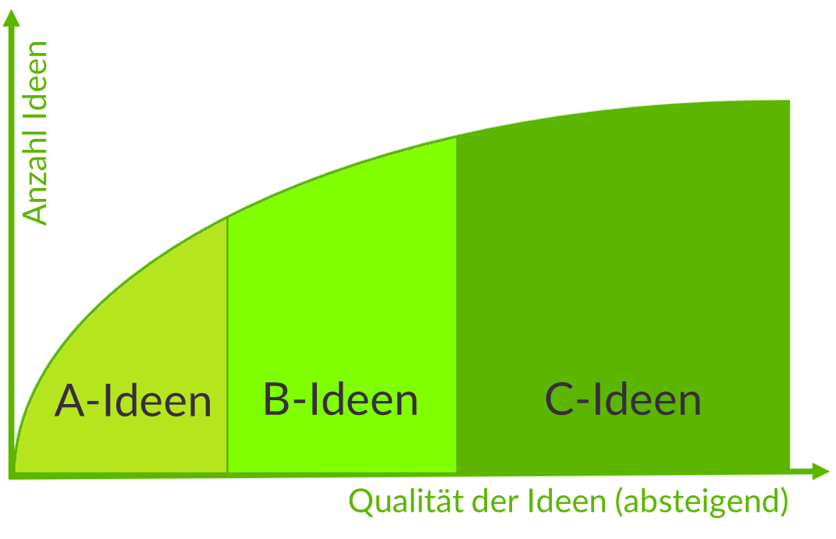
ABC-Analyse
Innovation Tool-Box
Anlass / Situation
Durchführung
Pros & Cons
Schritt 1: In einer Tabelle werden die zu klassifizierenden Objekte der
Bewertung zugrunde liegenden Größen zugeordnet
Schritt 2: Sortierung der Spalten mit den ausschlaggebenden Größen in
absteigender Reihenfolge und Bildung der Gesamtsumme
Schritt 3: Für jedes einzelne Objekt wird der prozentuale Anteil an der
Gesamtsumme berechnet
Schritt 4: Kumulation (nacheinander aufsummieren) der errechneten
Prozentsätze
Schritt 5: Anhand der kumulierten Prozentsätze werden die Klassengrenzen
Festgelegt und in A-, B- und C-Objekte vorgenommen.
Klassifizierung:
A-Objekte: hoher Ergebnisbeitrag (Die besten Ideen)
B-Objekte: mittelmäßiger Ergebnisbeitrag (dazwischenliegende Ideen)
C-Objekte: geringer Ergebnisbeitrag (schwer umzusetzende Ideen)
Optional: (Lorenz-) Kurve als grafische Entscheidungshilfe
Analyse von Objekten/Ideen/Probleme in drei Klassen oder Kategorien
Identifikation der wichtigsten Ideen/Probleme
Klassifiziert eine große Anzahl an Daten (Ordnungsverfahren)
Einfache Durchführung
Grafische Übersicht der Ideen
Vom Untersuchungsgegenstand unabhängig
Bild der IST-Situation
Vielfältige Einsatzmöglichkeit
Nur Grobe Einteilung
Vorhandene Daten als Voraussetzung
Keine Berücksichtigung qualitativer Faktoren
Quelle: Eigene Darstellung
Quelle: Jörg Knoblauch, Jürgen Kurz: Die besten Mitarbeiter finden und halten. Die ABC-Strategie nutzen

Slide 21
ABC-Analyse
Innovation Tool-Box
Anzahl Ideen
A-Ideen
B-Ideen
C-Ideen
Qualität der Ideen (absteigend)

Slide 22
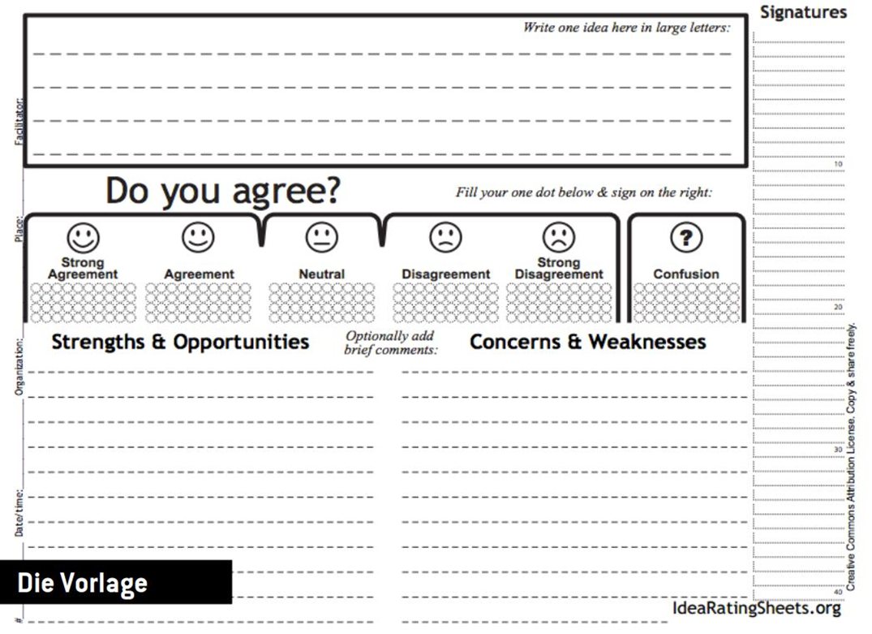
Idea Rating Sheet
Innovation Tool-Box
Anlass / Situation
Durchführung
Pros & Cons
Schritt 1: Bewertungsbogen ausdrucken
Schritt 2: Aufgabenstellung vermitteln
Schritt 3: In Kleingruppen Ideen generieren
Schritt 4: Pro Idee wird ein Bewertungsbogen angelegt
Schritt 5: Ideen werden ausgehangen und bewertet
Schritt 6: Ergebnisauswertung (ggf. weiterer Durchlauf)
Schritt 7: Präsentation der Ergebnisse
Generierung von neuen Ideen
Ideen sollen einem Bewertungsverfahren unterzogen werden
Modifikation/Verbesserung vorhandener Ideen/Produkte/Dienstleistungen
Sehr einfache Durchführung
Übersicht der Stärken & Schwächen
Vorlagen können mehrfach verwendet werden
Digital & Analog möglich
Gruppenbewertung
Utopische Ideen möglich
Zeitaufwändig bei mehreren Durchläufen
Nicht anonymisiert
Quelle: https://de.slideshare.net/pherwarth/kollektive-ideenbewertung-mit-idea-rating-sheets

Slide 23
Idea-Rating-Sheet
Innovation Tool-Box
Hier könnt ihr eure Idee eintragen:
Raum für Notizen
Stimmst du zu?
Stimme stark zu
Stimme zu
Neutral
Stimme wenig zu
Stimme überhaupt
nicht zu
Bedenken
Stärken & Möglichkeiten
Optional:
Kommentare
Risiken & Schwächen

